Slide 1




Makroökonomie
Wilhelmshaven
Diese Vorlesung wird in Bild
und Ton des
Dozenten
mitgeschnitten
und anschließend online zur
Verfügung gestellt
Prof. Dr. Bernhard Köster
Jade-Hochschule Wilhelmshaven
http://www.bernhardkoester.de/vorlesungen/inhalt.html

Slide 2
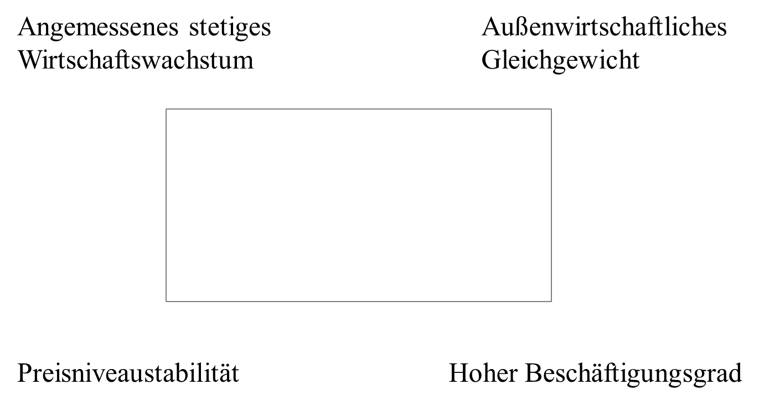





Außenwirtschaftliches Gleichgewicht
Es gibt keine allgemein akzeptierte Definition!
Dieses Ziel ist aus der Historie heraus zu verstehen, dass Deutschland in den 1960er
und 1970er Jahren sich im System fester Wechselkurse befand. Das Ziel bedeutete
damit vornehmlich dieses System durch die Außenwirtschaftsbeziehungen nicht zu
gefährden
→ Zusammenbruch von Bretton Woods 1973
Andere Interpretationen:
Ausgleich der Handelsbilanz (Warenverkehr)
Ausgleich der Leistungsbilanz
(Handelsbilanz + Dienstleistungen + Erwerbs- und Vermögenseinkommen + laufende Übertragungen)
Geringe Störanfälligkeit der Binnenwirtschaft durch
außenwirtschaftliche Einflüsse

Slide 3
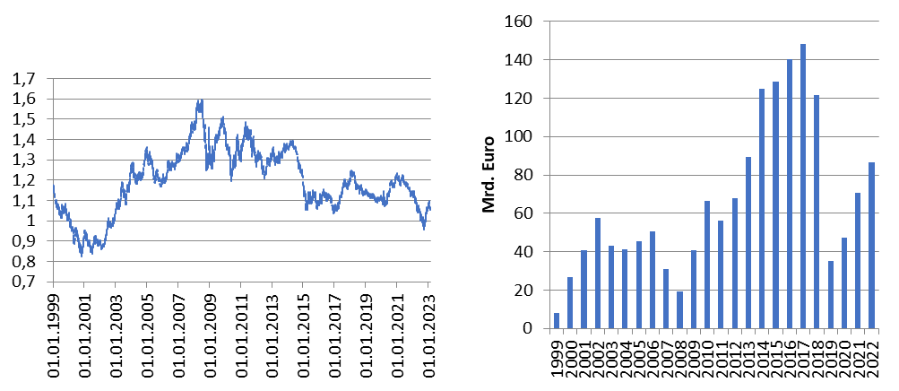






Außenwirtschaftliche Beziehungen Deutschland
Quelle: Bundesbank
Handelsbilanz
(Waren)
Wechselkurs Euro – Dollar

Slide 4



Außenwirtschaftliche Verflechtungen: Zahlungsbilanz
Definition:
Die Zahlungsbilanz ist die systematische Aufzeichnung
wirtschaftlicher Vorgänge zwischen Inländern und Ausländern
innerhalb einer Periode (meist ein Jahr)
Die Zahlungsbilanz basiert auf dem Prinzip der
doppelten Buchführung
Achtung:
Die Zahlungsbilanz erfasst mit den innerhalb eines Zeitraums
vollzogenen Transaktionen Stromgrößen und nicht, wie
normalerweise in einer Bilanz, Bestandsgrößen
Notes:
4

Slide 5









Aufbau der Zahlungsbilanz
A. Leistungsbilanz
B. Vermögensübertragungen
C. Kapitalbilanz
D. Restposten
A1. Handelsbilanz
A2. Dienstleistungsbilanz
A3. Erwerbs- und Vermögenseinkommen
A4. Laufende Übertragungen
C1. Direktinvestitionen
C2. Wertpapierverkehr
C3. Kredite
C4. Devisenbilanz
Notes:
5

Slide 6









Buchungsübersicht der Zahlungsbilanz
Notes:
6

Slide 7
Teilbilanzen Beispiele I
Leistungsbilanz
Handelsbilanz | Dienstleistungsbilanz | Erwerbs- und Ver-mögenseinkommen | Laufende Übertragungen
Verkauf eines Auto nach China Kauf einer Kamera aus Japan | Ausgaben auf Auslandsreisen, Einnahmen und Ausgaben bei Bankprovisionen | Einkünfte aus unselbstständiger Arbeit (Grenzgänger), Grenzüberschrei- tende Zins- und Dividendenzahlungen | Leistungen ohne Preis (z.B. Entwicklungshilfe) Überweisungen von Gastarbeitern
Notes:
7

Slide 8
Teilbilanzen Beispiele II
Kapitalbilanz
Direktinvestitionen | Wertpapierverkehr | Kredite | Devisenbilanz
Beteiligung an aus- ländischenUnternehmen(Anteil >10%) | Erwerb von Staatsanleihen Finanzderivate (Kreditausfallver-sicherugen, CDS) Termingeschäfte | Internationaler Kreditverkehr zwischen Banken | Veränderungen der Goldreserven und Währungsreserven der Zentralbank
Notes:
8

Slide 9
Teilbilanzen Beispiele III
Vermögens- Unentgeltliche Leistungen, die die Vermögensposition
übertragungen: eines Landes betreffen.
z. B. Erbschaften, Schuldenerlass
Restposten: Nicht erfasste oder nicht meldepflichtige Transaktion
sowie Messfehler
→ buchhalterischer Posten zum Ausgleich von
Soll und Haben
Notes:
9

Slide 10

Weitere kodifizierte wirtschaftspolitische Ziele
Verteilungsziel: Gleichartige Lebensverhältnisse (Art. 72 Satz 2 GG)
Umweltschutz: Erhalt der natürlichen Lebensgrundlagen (Art. 20a GG)
Konsolidierungsziel: Schuldenbremse (Art. 109 Satz 3 GG)

Slide 11

Verteilungsziel
Art. 72 Satz 2 GG
(2) Auf den Gebieten des Artikels 74 Abs. 1 Nr. 4, 7, 11, 13, 15, 19a, 20, 22, 25 und 26 hat der Bund das Gesetzgebungsrecht, wenn und soweit die Herstellung gleichwertiger Lebensverhältnisse im Bundesgebiet oder die Wahrung der Rechts- oder Wirtschaftseinheit im gesamtstaatlichen Interesse eine bundesgesetzliche Regelung erforderlich macht.
Was genau darunter zu verstehen ist, bzw. wie dies umgesetzt werden soll, ist immer wieder eine der großen Kontroversen in der Wirtschaftspolitik

Slide 12
Umweltschutz
Art. 20a GG
Der Staat schützt auch in Verantwortung für die künftigen Generationen die natürlichen Lebensgrundlagen und die Tiere im Rahmen der verfassungsmäßigen Ordnung durch die Gesetzgebung und nach Maßgabe von Gesetz und Recht durch die vollziehende Gewalt und die Rechtsprechung.

Slide 13

Konsolidierungsziel
Art. 109 Satz 3 GG
3) Die Haushalte von Bund und Ländern sind grundsätzlich ohne Einnahmen aus Krediten auszugleichen. Bund und Länder können Regelungen zur im Auf- und Abschwung symmetrischen Berücksichtigung der Auswirkungen einer von der Normallage abweichenden konjunkturellen Entwicklung sowie eine Ausnahmeregelung für Naturkatastrophen oder außergewöhnliche Notsituationen, die sich der Kontrolle des Staates entziehen und die staatliche Finanzlage erheblich beeinträchtigen, vorsehen. Für die Ausnahmeregelung ist eine entsprechende Tilgungsregelung vorzusehen. Die nähere Ausgestaltung regelt für den Haushalt des Bundes Artikel 115 mit der Maßgabe, dass Satz 1 entsprochen ist, wenn die Einnahmen aus Krediten 0,35 vom Hundert im Verhältnis zum nominalen Bruttoinlandsprodukt nicht überschreiten. Die nähere Ausgestaltung für die Haushalte der Länder regeln diese im Rahmen ihrer verfassungsrechtlichen Kompetenzen mit der Maßgabe, dass Satz 1 nur dann entsprochen ist, wenn keine Einnahmen aus Krediten zugelassen werden.

Slide 14
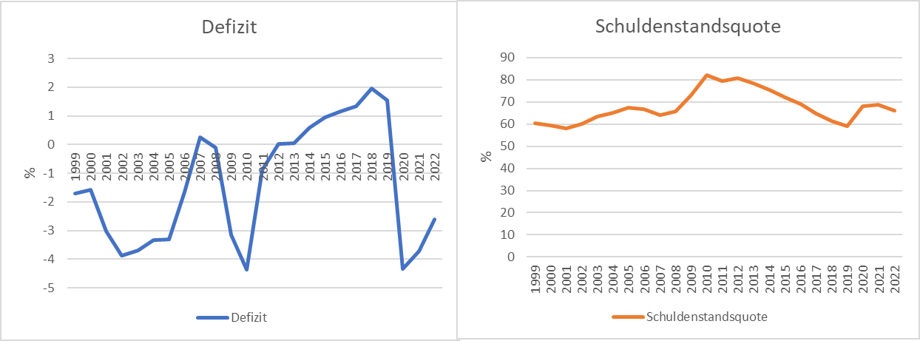

















Entwicklung von Defizit und Schulden
Quelle: Destatis, Bundesbank
Defizit: Finanzierungssaldo des Staates in Relation
zum Bruttoinlandsprodukt
Schuldenstandsquote : Schulden des Staates in Relation
zum Bruttoinlandsprodukt

Slide 15
Messgröße für das Wirtschaftswachstum und die Bewegung im
Konjunkturzyklus ist die Veränderung des realen Bruttoinlandsprodukts
im Zeitverlauf.
Der Konjunkturzyklus beschreibt dabei die Schwankung der
gesamtwirtschaftlichen Produktion um einen langfristigen Wachstumstrend.
Wirtschaftswachstum und Konjunkturzyklus

Slide 16




















Allgemeiner Konjunkturzyklus
Reales BIP
Aufschwung
Boom
Abschwung
Krise
Zeit
Notes:
16

Slide 17




Konjunkturzyklen-Beschreibung
Aufschwung: Anstieg der Produktion; Auftragseingänge
höhere Auslastung der Produktionskapazitäten;
sinkende Arbeitslosigkeit; moderat steigende Preise
Boom: Voll- bzw. Überauslastung der Produktionskapazitäten;
Aufbau von Überstunden; steigende Löhne und
Preise; Anfang von Stagnation, da die Nachfrage nicht
mehr befriedigt werden kann
Abschwung: Rückgang der Produktion; rückläufige Auftragseingänge
steigende Arbeitslosigkeit; nachlassende Konsumnachfrage
Krise: Niedriges Niveau der Produktion und der
Auftragsbestände; hohe Arbeitslosigkeit
Notes:
17

Slide 18




Stetiges und angemessenes Wachstum
Wirtschaftspolitisches Ziel ist es, die Schwankungen im Konjunkturzyklus auf ein angemessenes Maß zu begrenzen.
Dazu wird auf das Konzept des Produktionspotenzials zurückgegriffen:
Darunter versteht man die mögliche gesamtwirtschaftliche Produktion bei Vollauslastung der Kapazitäten.
Langfristig sollte es daher das Ziel sein, das Produktionspotenzial zu
erhöhen und nicht nur die reine BIP-Entwicklung. Denn die reine
BIP-Entwicklung kann die Produktionsmöglichkeiten eines Landes
stark über- oder unterzeichnen.
Allerdings handelt es sich bei dem Produktionspotenzial um ein
theoretisches Konzept, weshalb sich der tatsächliche Wert nur schwer ermitteln lässt.
Notes:
18

Slide 19
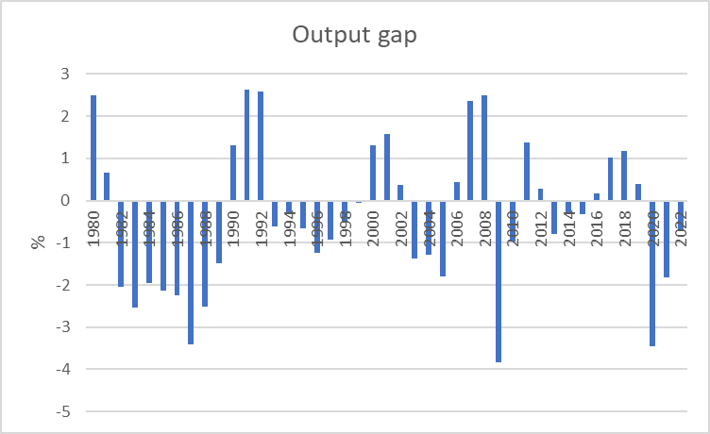




Relative Abweichung des BIP vom Produktionspotenzial (Deutschland)
Outputlücke = (BIP - Produktionspotenzial)/Produktionspotenzial
Quelle: IWF
Notes:
19

Slide 20
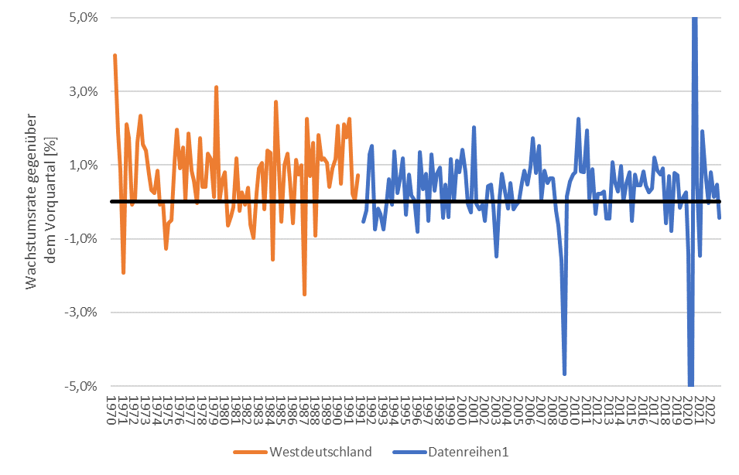













Konjunkturzyklus Deutschland in der langen Frist
Ordnen Sie den Pfeilen
wirtschaftsgeschichtliche
Ereignisse zu
7.?
3.
6.
1.
2.
4.
5.
Quelle: Destatis; Preis-, saison- und kalenderbereinigte Werte

Slide 21
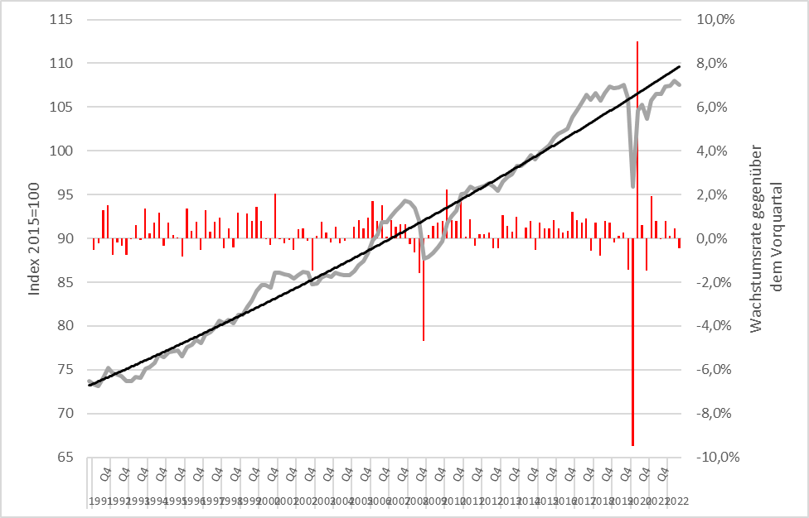





Reales Wirtschaftswachstum in Deutschland seit der Wiedervereinigung
Quelle: Statistisches Bundesamt, HRI; Preis- saison- und kalenderbereinigte Werte,

